Slide 1
Применение технологии ТРИЗ на уроках в начальной школе
Муниципальное образовательное учреждение
«Средняя школа № 1»
Выполнила:
Пятибратова Елена Евгеньевна,
учитель начальных классов
г. Переславль-Залесский, 2024 г
Notes:
Оригинальные шаблоны для презентаций: https://presentation-creation.ru/powerpoint-templates.html
Бесплатно и без регистрации.

Slide 3
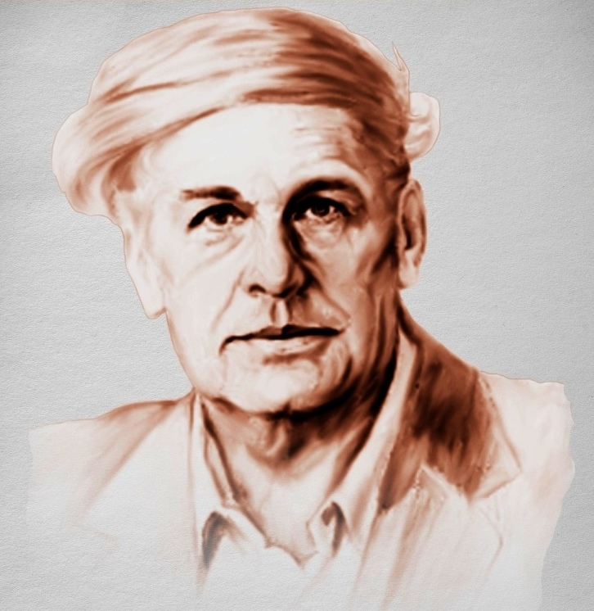
ТРИЗ – теория решения изобретательских задач
Каждый ребёнок изначально талантлив и даже гениален, но его надо научить ориентироваться в современном мире, чтобы при минимуме затрат достичь максимум эффекта.
Г.С. Альтшуллер

Slide 4
ТРИЗ
ТРИЗ -теория решения изобретательских задач
Средство дифференциации и индивидуализации процесса обучения.
Результат обучения в начальной школе – формирование «умения учиться».
Предполагает алгоритмы формирования осознанного процесса мыследеятельности.
Эффективный метод личностно- ориентированного обучения, повышающий уровень самостоятельности учащихся.

Slide 5
Методы и приёмы
1) системный оператор;
2) типовые приемы фантазирования;
3) кольца Луллия;
4) морфологический анализ («волшебная дорожка»);
5) дихотомия (сужение поля поиска);
6) методы создания речевых творческих продуктов (лимерики, загадки, метафоры, творческие сочинения по картине).
7) метод каталога;
8) метод фокальных объектов;
9) метод аналогии;
10) метод контрольных вопросов;
11) игры «Хорошо-плохо», «Паучок».

Slide 6
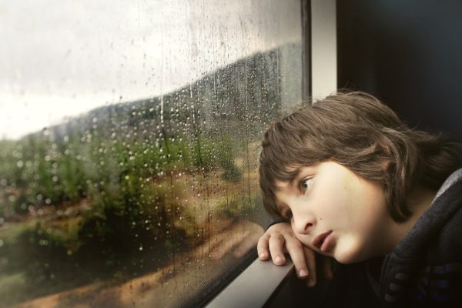
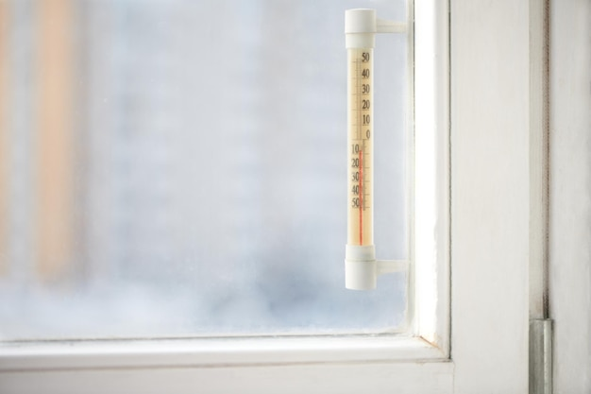
Приём «Хорошо-плохо»
ПОЧЕМУ?

Slide 7
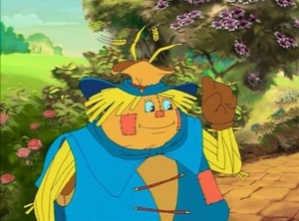
Приём «Создай паспорт»
для систематизации, обобщения полученных знаний;
для выделения существенных и несущественных признаков изучаемого явления;
для создания краткой характеристики изучаемого понятия, сравнения его с другими сходными понятиями
Паспорт героя из произведения А. Волкова «Волшебник Изумрудного города»
Имя – Страшила Мудрый Создатель – А. Волков Прописка – сказочная повесть «Волшебник изумрудного города» Внешний вид – соломенное чучело, нарисованное лицо, поношенный голубой кафтан, потертая шляпа, старые голубые батфорты Личные качества – забавный, добродушный, любопытный, немного глуповатый Заветное желание – мозги, так как хотел быть умным

Slide 8
Приём «Создай паспорт»
Паспорт объекта «Имя Прилагательное»
Я – часть речи интересная,
Миру широко известная:
Опишу любой предмет –
В этом равных со мной нет.
Речь со мною выразительна,
И точна, и удивительна.
Чтоб красиво говорить,
Мною нужно дорожить!
Элемент (объект) | Имя признака | Значение признака
Имя прилагательное | Что такое имя прилагательное? | Часть речи
 | Что обозначает имя прилагательное? | Признак предмета
 | На какие вопросы отвечает? | Какой? Какая? Какое? Какие?
 | Начальная форма | Ед.ч.,м.р.
 | Изменяется по числам | Единственное число, множественное число
 | Изменение по родам (в единственном числе) | Мужской род, женский род, средний род
 | Изменение по падежам | И.п., Р.п., Д.п., В.п., Т.п.,П.п.

Slide 9
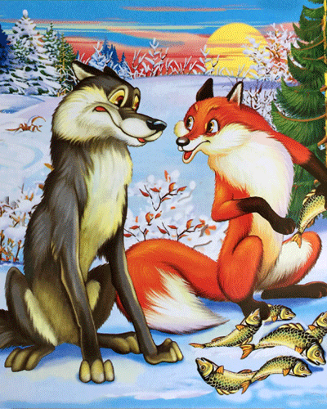
Приём «Создай паспорт»
Сказка « Лиса и волк»
Имя – Создатель – Прописка – Внешний вид – Личные качества – Заветное желание –

Slide 10
Приём «Да-Нетка»
Является небесным телом
Излучает собственный свет
Не является источником тепла
Вращается вокруг Земли
По размерам больше Земли
Является планетой
ДА НЕТ
Приём, направленный на активизацию мыслительной деятельности учащихся на уроке.

Slide 11
Приём «Системный оператор»
6 | 3 | 9
4 | 1 | 7
5 | 2 | 8
Окно № 1 – сам объект и его функция (система).
Окно № 2 – части объекта (подсистема).
Окно № 3 – окружение объекта (надсистема).
Окно № 4 –прошлое объекта по выполняемой функции (прошлое системы).
Окно № 5 – части объекта в прошлом.
Окно № 6 – место его функционирования в прошлом.
Окно № 7 – перспективы развития объекта (будущее системы).
Окно № 8 – части объекта в будущем.
Окно № 9 – место объекта в будущем.

Slide 12
Приём «Системный оператор»
«Окружающий мир», 1-й класс, тема «Домашние животные»
Курица в курятнике | С мамой- курицей | Курятник
Яйцо | Цыпленок | Курица
Скорлупа, белок, желток | Части тела птенца | Части тела птицы

Slide 13
Приём
«Типовое фантазирование»
Волшебник Путаница перепутал числа от 1 до 10. Помогите ему расставить их в порядке возрастания.
Волшебник Переноса времени предлагает вам задачу: Владику 5 лет, он ходит в детский сад. Приходит волшебник и переносит его на 3 года вперед. Сколько лет будет Владику и что он будет делать?
Помогите волшебнику Остановки времени решить задачу: Роме 5 лет, а его другу Мише 7 лет. Пришел волшебник и остановил время для Миши, а на Рому его волшебство не подействовало. Прошло 2 года. Сколько сейчас лет Роме? Сколько лет Мише?
При работе над составом числа используем образ волшебника Дроби-Объединяй. Например: «Волшебник раздробил число 80 на круглые десятки. Назови их». Или: «Помоги объединить два треугольника, чтобы получился квадрат».

Slide 14
Приём
«Морфологический ящик»
Морфологический ящик на уроках литературного чтения помогает
составить портрет персонажа.
Имя сказочного героя | Баба-Яга
Где живет? | В лесах, в избушке – на – курьих ножках
Волшебные свойства | Колдовать
Что умеет делать? | Летать на метле, летать в ступе, превращать
На кого похож? | На старушку
С кем дружит? | Леший, Кощей Бессмертный, Кикимора
В каких сказках встречается? | ?

Slide 15
Приём
«Морфологический ящик»
На уроках математики прием «Морфологический ящик» помогает решать логические задачи. Например: У Маши три куклы: с рыжими, светлыми и чёрными волосами. Маша назвала их: Белянка, Лисичка и Чернушка, но так, что цвет волос и имя не совпадают. Как зовут каждую куклу, если кукла со светлыми волосами – Чернушка?
Куклы | Цвет волос
 | Светлые | Рыжие | Черные
Белянка | - | + | -
Чернушка | + | - | -
Лисичка | - | - | +

Slide 16
Приём
«Морфологический ящик»
В кафе встретились три друга: скульптор Белов, скрипач Чернов и художник Рыжов. "Замечательно, что один из нас имеет белые, один черные и один рыжие волосы, но ни у одного из нас нет волос того цвета, на который указывает его фамилия", - заметил черноволосый. "Ты прав", - сказал Белов. Какой цвет волос у художника?
Друзья | Цвет волос
 | Белые | Рыжие | Черные
Белов
Чернов
Рыжов

Slide 17
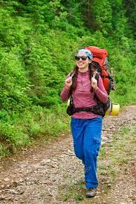
Приём «Я беру тебя с собой»
Формирует:
умение объединять объекты по общему значению признака;
умение определять имя признака, по которому объекты имеют общее значение;
умение сопоставлять, сравнивать большое количество объектов;
умение составлять целостный образ объекта из отдельных его признаков.

Slide 18
Приём «Сочинение загадок»
Расчёска
Последовательность работы:
Выбрать объект, записать;
Заполнить левую часть таблицы, ответив на вопрос: на что похоже?
Заполнить правую часть таблицы, ответив на вопрос: чем отличается от расчески?
Вставь слова связки «как…», «…но не…»
На что похоже? | Чем отличается?
как забор пила трава | но не перелезть пилит растёт
«Что это: как забор, но не перелезть; как пила, но не пилит, как трава, но не растёт»

Slide 19
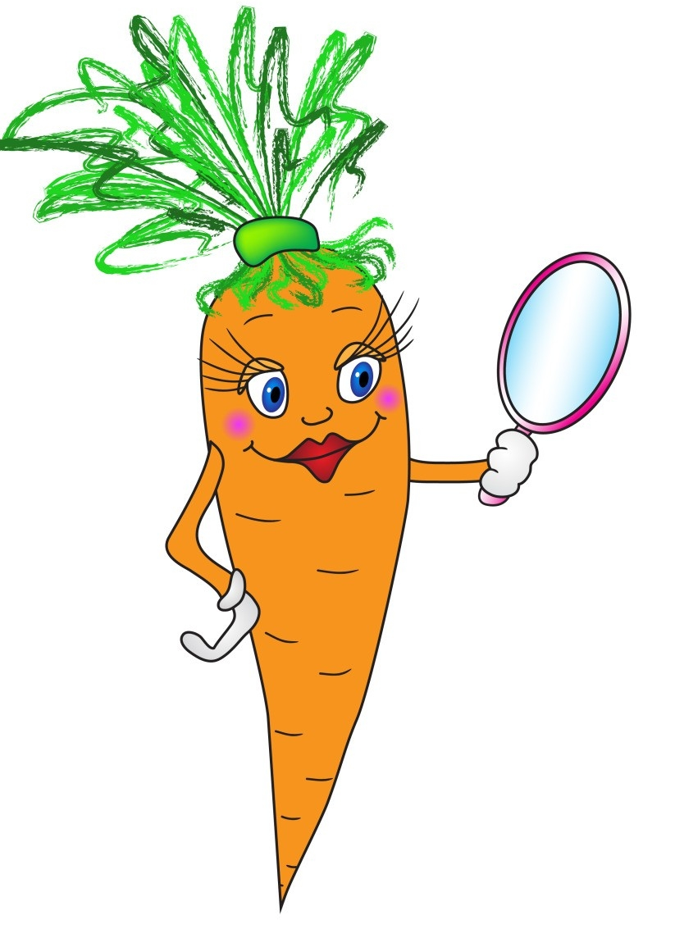
Приём «Составление метафор»
1. Что? Морковь.
2. Какая? Красивая.
3. Кто такая же? Принцесса.
4. Где? В огороде.
5. В каком? В веселом огороде.
6. Какого? Веселого огорода.
Что получилось?
Принцесса веселого огорода.

Slide 20
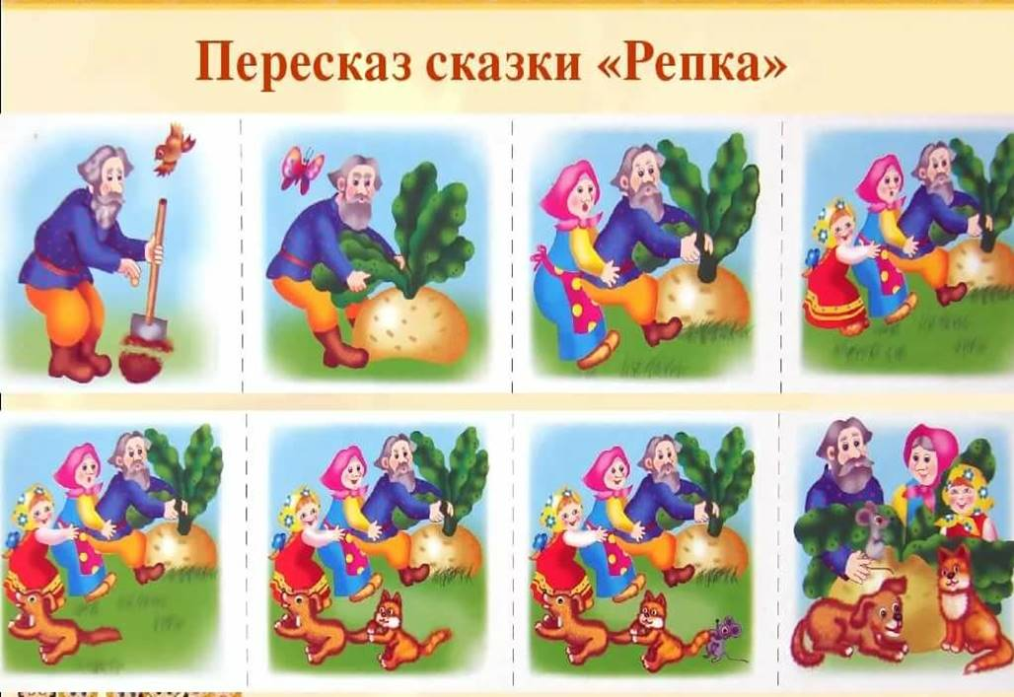
Приём «Раскадровка»

Slide 21
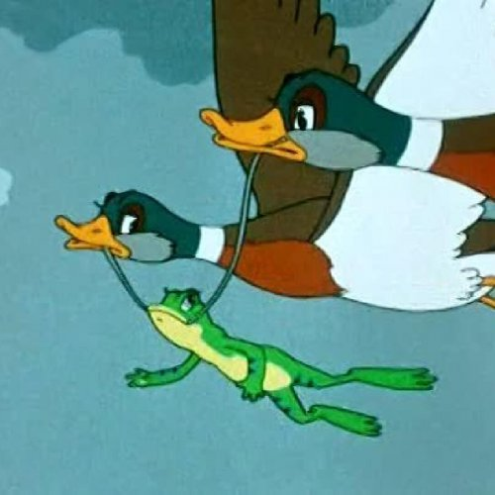
Приём «Раскадровка»
Сказка М. Гаршина «Лягушка – путешественница» в виде цепочки событий.
Если бы уткам не надо было покушать, то …
Если бы они не спустились в болото, то …
Если бы лягушка не была такой любопытной, то …
Если бы лягушка не была такой смелой, то …
Если бы лягушка не была такой смелой, то …...

Slide 22
Приём «Каталога»
Цель приёма:
научить ребенка связывать в единую сюжетную линию случайно выбранные объекты;
формировать умение составлять сказочный текст по модели, в которой присутствуют два героя (положительный и отрицательный), имеющие свои цели; их друзья, помогающие эти цели достигнуть; определенное место.

Slide 23
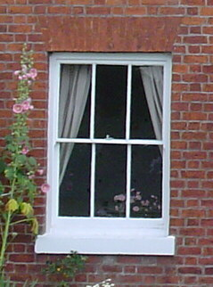
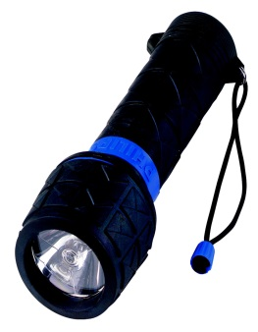
Приём «Фокальных объектов»

Slide 24
Приём «Фишбоун»

Slide 25
Приём «Фишбоун»

Slide 26
Приём «Конкурс шпаргалок»

Slide 27
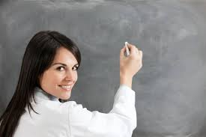
Приём «Урок без темы»
Универсальный приём ТРИЗ, направленный создание внешней мотивации изучения темы урока. Данный прием позволяет привлечь интерес учащихся к изучению новой темы, не блокируя восприятия непонятными терминами.

Slide 28
Приём «Системный лифт»
«Системный лифт»- метод рассмотрения частей объекта и объекта как части другого более крупного объекта.
3 этаж- функциональное назначение этого предмета, место, где может находиться этот предмет
2 этаж-сам предмет
1 этаж- из чего состоит\сделан предмет

Slide 29
Приём «Системный лифт»
Урок русского языка в 1 классе
речь предложение слово слог звук
Урок математики в 3 классе
1 м 10дм 100 см 1000мм.

Slide 30
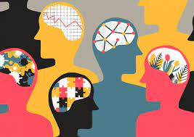
Приём «Эмпатия»
Ученик вживается в образ чего-либо, включает эмоциональное и личностное отношение. Эмпатия это не - «поставь себя на его место», это: «взгляни на вещи его глазами».
Представьте себе, что вы тетрадь небрежного ученика. Опишите, как вы себя чувствуете в этой роли.
Представьте, что вы кустик. Идёт дождь. Что вы чувствуете?
Вы ручка на двери магазина. Опишите ваши ощущения.

Slide 31
Приём «Инсерт»
Приём используется в три этапа:
1. В процессе чтения учащиеся маркируют текст значками
" V " - уже знал; " + " - новое; " - " - думал иначе; " ? " - не понял, есть вопросы
3. Обсуждают записи, внесённые в таблицу
2. Затем заполняют таблицу, количество граф которой соответствует числу значков маркировки

Slide 32
Приём «Идеал»
Суть метода заключается в том, что нужно найти лучший способ решения проблемы постепенно отвечая на вопросы.
Интересно, в чем проблема? Давайте найдем как можно больше способов решения проблем! Есть ли какие-либо хорошие решения? А теперь сделаем выбор! Любопытно, как это осуществить на практике?

Slide 33
Приём «Идеал»
Лист решения проблем
В чем проблема?
Способы решения проблемы
1 решение |  | 2 решение |  | 3 решение
+ | - | + | - | + | -

Slide 34
Приём «Шесть шляп»
Урок окружающего мира, 4 класс, тема «Тундра»
Белая шляпа
Мыслим фактами, цифрами
Расскажите о тундре только фактами, цифрами.
Желтая шляпа
Подумайте, что помогает животным тундры переносить суровую зиму.
Позитивное мышление
Черная шляпа
Приведите примеры отрицательного влияния человека на почву тундры.
Проблемы
Этот приём позволяет ребёнку латентно (скрыто, незаметно) включиться в процесс обсуждения, построения активного высказывания.

Slide 35
Приём «Шесть шляп»
Красная шляпа
Подумайте, какое эмоциональное настроение вы испытываете, когда видите, как вокруг гибнет природа?
Эмоции
Зеленая шляпа
Какие меры помогут сохранить природу тундры?
Творчество
Синяя шляпа
Философия
Обобщите высказывания других групп.

Slide 36
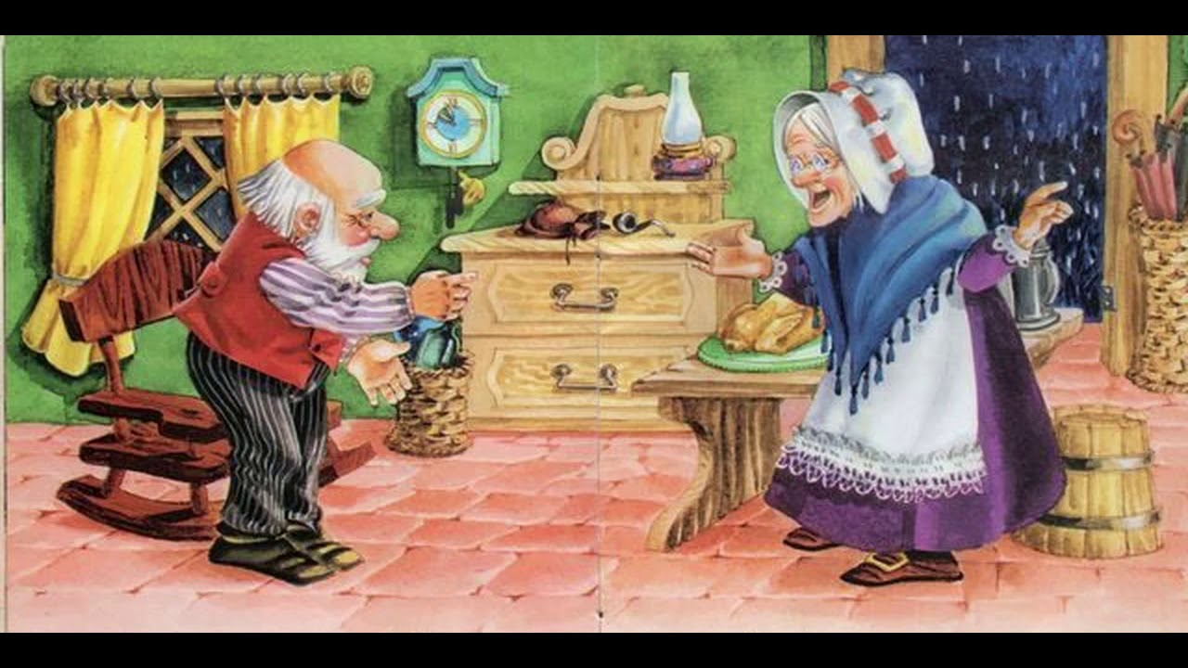
Приём «Причина-факт- следствие»
Урок литературного чтения
Тема урока: С.Я. Маршак «Старуха, дверь закрой» по мотивам русской народной сказки «Кому горшок мыть».

Slide 37
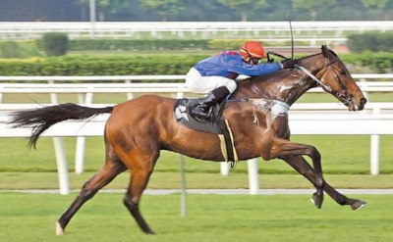
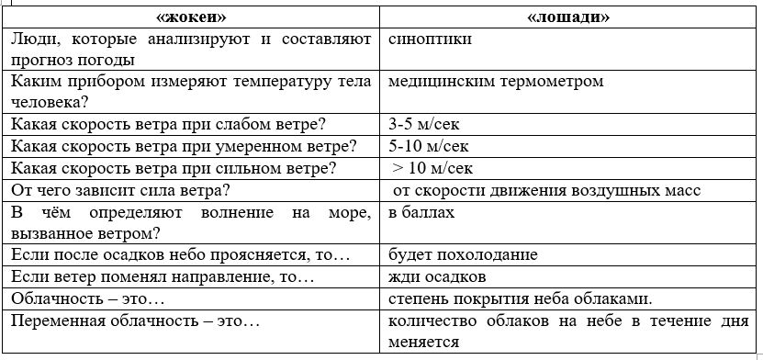
Приём «Жокей и лошадь»
Урок “Окружающий мир”

Slide 38
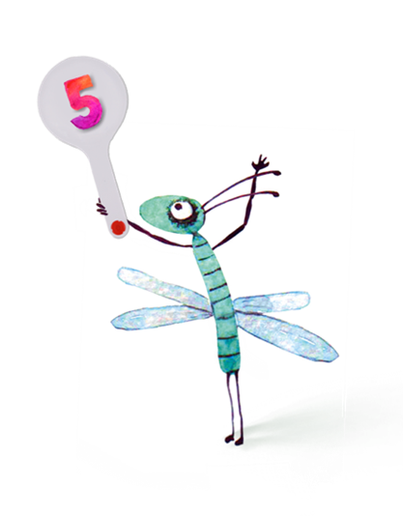
Синквейн
ключевое слово
два прилагательных, характеризующих ключевое слово
три глагола, показывающие действия понятия
короткое предложение, в котором отражено авторское отношение к понятию
резюме: одно слово, обычно существительное, через которое автор выражает свои чувства и ассоциации, связанные с понятием

Slide 39
ТРИЗ
Название технологии
Автор
Родина
Приемы технологии ТРИЗ
Что дает ученику
Что даёт учителю

Slide 40
ТРИЗ
Название технологии | Технология решения изобретательских задач
Автор | Генрих Саулович Альтшуллер
Родина | СССР
Приемы технологии ТРИЗ | «мозговой штурм», «системный лифт», создай паспорт, модель «Элемент – имя признака – значение признака», сочинение загадок, «Морфологический ящик» и др.
Что дает ученику | Помогает интеллектуальному развитию (умение анализировать, сравнивать, обобщать, грамотно и системно мыслить), творческому развитию (умение фантазировать, находить оригинальные решения), личностному становлению (решать противоречия, находить выход из проблемных ситуаций). Способствует развитию у детей компетентности, инициативности, самостоятельности, креативности и коммуникативности.
Что даёт учителю | знание ТРИЗ вооружает мышление учителя набором инструментов по решению проблем; развивает творческие способности учителя, гибкость и системность мышления; воспитывает готовность к восприятию нового; обеспечивает профессиональный рост.

Slide 41
Спасибо за внимание!

Slide 42
Оригинальные шаблоны для презентаций: https://presentation-creation.ru/powerpoint-templates.html
Бесплатно и без регистрации

